Slide 1
Тема Урока:
Россия в начале XXI века – угроза тоталитаризма.
( Размышление над темой…)
Посвящается А.Д. Сахарову.

Slide 2
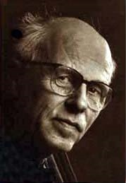
Эпиграф
Эпиграф
Делай, что надо и будь, что будет.
В конечном итоге нравственный выбор является самым прагматичным.
А.Д. Сахаров

Slide 3
Проблема
Развитие тоталитарных тенденций в демократизации Российского общества в начале XXI века.

Slide 4
Цели урока:
1)Раскрыть проявление тоталитарных черт в России в начале XXI века, показать историческую закономерность и объективность развития тоталитаризма в России;
2) Рассмотреть идеи А.Д. Сахарова, показать их значимость для современного российского общества;
3) Составить программу действий по искоренению негативных тенденций «Образ России завтра».

Slide 5
Вопросы урока
1) Почему именно Россия унаследовала тоталитарное прошлое. Было ли это исторически закономерно?
2) Какую роль сыграла в формировании тоталитарного сознания российская интеллигенция?
3) Существует ли угроза восстановления тоталитарного режима в России сегодня?
4) От какого наследства Россия должна отказаться и по какому пути ей идти?
5) Какие уроки нам дали идеи А.Д. Сахарова?
6) На сколько сегодня в России выражено сопротивление власти?

Slide 6
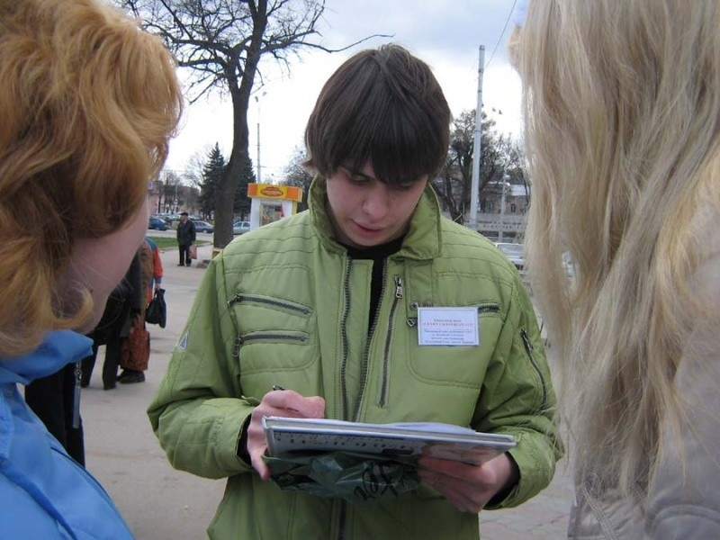
Социологический опрос
1) Вы довольны развитием демократии в нашей стране?
2) Что для вас значит свобода?
3) Вам хватает этой свободы?

Slide 7
Видеоблог

Slide 10
Диаграмма
А- молодежь
В- средний класс
С- старшее поколение

Slide 11
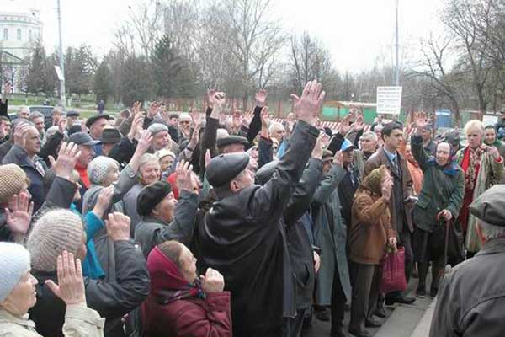
Выводы:
1) Общество готово в целом принять новую систему ценностей.
2) Завоевания демократии социум понимает поверхностно. Свобода в их понимании в материальных благах.
3) Общество по материальному достатку находится на уровне бедности и от этого для многих тоталитаризм так привлекателен.

Slide 12
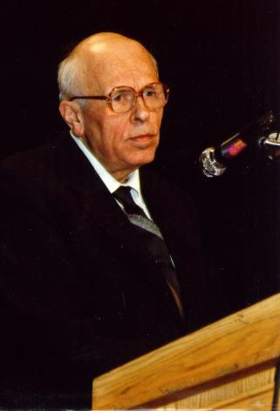
Уроки А.Д. Сахарова
1) Долг перед страной выше долга перед властью.
2) Не может быть деления людей на тех, кто руководит, и тех, кто является ведомым.
3) Прогресс не может быть без мер, без реформ социального характера.
4) Деятельность международного терроризма преступна, противоречит целям мира и прогресса.
5) Прогресс мира невозможен без всемирной информационной системы ( ВИС ).
6) Основная ценность развитого современного общества – права человека.

Slide 13
«Образ Росси завтра»
Россия – социальное государство.
Основная идея – забота о человеке, его здоровье, достатке, образовании.
Основной страт – средний класс.
Гражданское общество, бизнес и государство – равноправные участники и партнеры.
В России – эффективная система обязательного социального страхования.
В России развитая и конкурентоспособная национальная финансовая система.

Slide 14
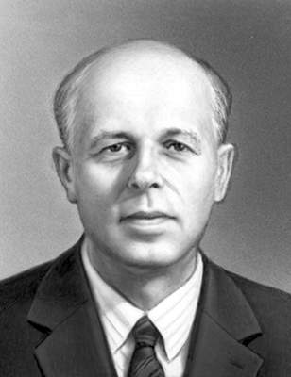
«Будущее может быть трагично. Оно может быть и более достойным человека, более добрым и разумным. Но его не может быть совсем. Все зависит от нас…» А.Д. Сахаров

